Slide 1


Slide 2

01

Slide 3
AGENDA PELAKSANAAN
02
02
01
Melakukan target pasar ke perumahan, terutama pada area kota
Membuka tenaga kerja untuk dukun bayi di lingkungan pedesaan
03
Membuka tenaga kerja lepas untuk ojek
04
05
Melakukan promosi dengan cara face to face dan melakukan sosialisasi ke pihak yang bersangkutan
Melakukan pengenalan aplikasi peraji ke masyarakat

Slide 4

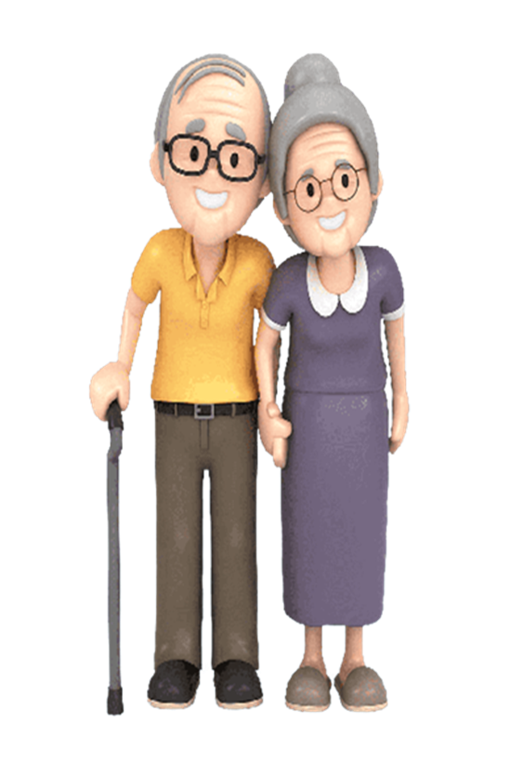

01
03
Proses pemikiran orang dulu dengan orang sekarang

Slide 5
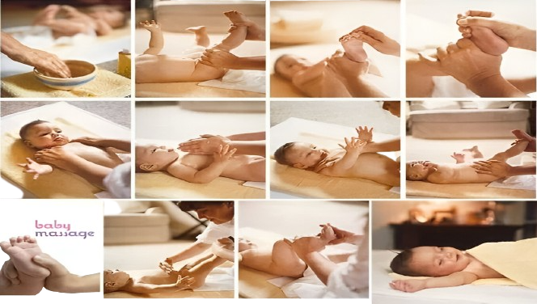
04
Pelatihan khusus pijat bayi
02

Slide 6
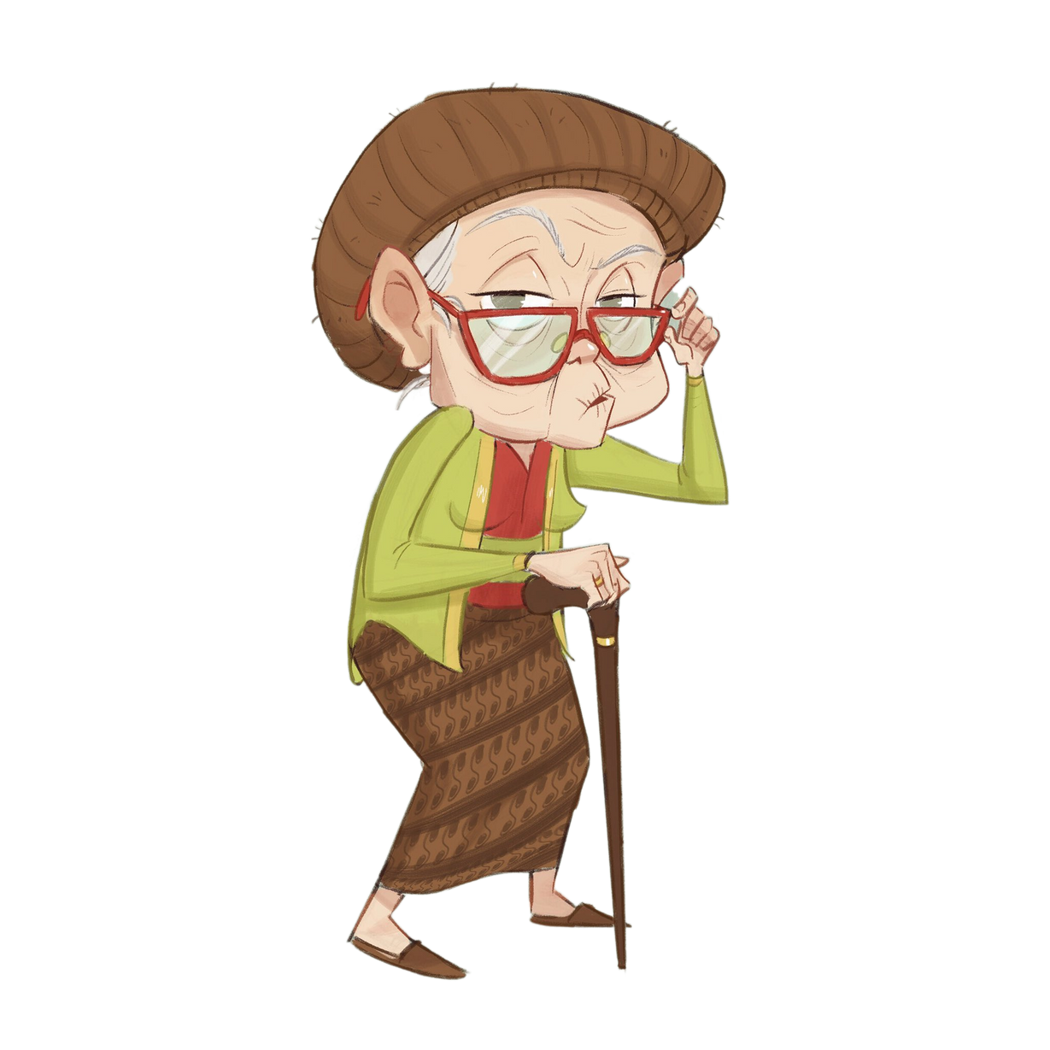


03
05
Generasi

Slide 7
06
Peraji

Slide 8

MARKET FIT (MVP)
07

Slide 9
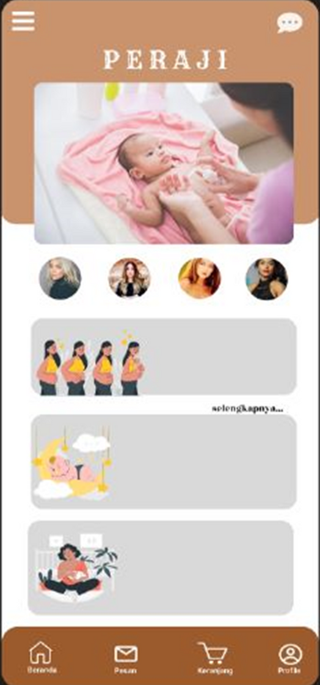
B2C : TERHUBUNG DENGAN APLIKASI
08
Dengan adanya aplikasi PERAJI ini bunda tidak perlu risau dengan kesehatan bayinya karena kami telah menyediakan layanan pijat dan perawatan dengan berbagai paket pilihan untuk bunda di aplikasi
Aplikasi Peraji hadir untuk mendukung anda dalam memberikan perawatan bagi anda dan si kecil.

Slide 10
B2B : KAMI MENCIPTAKAN KUALITAS LAYANAN
YANG TERPERCAYA DAN EFESIEN
09
1.Kami menciptakan berbagai macam pilihan untuk anda
2.Kami menyediakan pelatihan dan pengembangan SDM untuk membantu meningkatkan pengetahuan dan keterampilan dalam merawat bayi
3.Kami menyediakan layanan konsultasi untuk anda jika bayi anda bermasalah
4.Tidak perlu dilakukan lewat whatsapp, telepon atau sosial media lainnya, Semuanya sudah ada di aplikasi

Slide 11

Bussiness Model Canvas
Key Parents
Sumber Daya
Utama
10
Aktivitas
Utama
Costumers
Segments
BLK ( melatih)
Tenaga Terampil
Penyalur Tenaga Kerja
Merawat
Ibu dan Anak
Ibu Pasca melahirkan
sibuk (karir)
Tenaga Magang
Kontrak
Ibu Pasca melahirkan membutuhkan perawatan
Sumber Pemasukan
Struktur Biaya
Hubungan
Pelanggan
Channels
Biaya Kontrak
Biaya Jasa
Biaya Perlengkapan
Bidan
Pembicara
pelatihan
Silaturahmi
Komisi
Posyandu
Biaya Transportasi
Rs. Bersalin

Slide 12
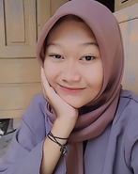
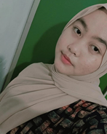
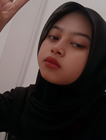
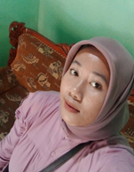
TEAM PERAJI
11
Ramanda Yuliana
Bella Adha Fadilah
Ceo CO-Founder
Anggota
Renita Nur Hikmah
Anggota
Wafah Lailatul Istianah
Anggota

Slide 13

"Sebuah Keluarga yang bahagia dimulai dari ibu yang menjaga kesehatan dan memberikan teladan yang inspiratif"
_Siapa saja

